Slide 1
Отдел профориентационной работы и довузовского образования ОрГМА

Slide 2
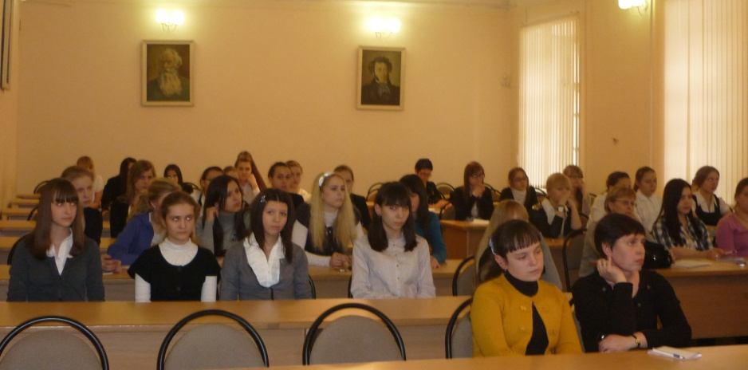
Основные направления работы отдела ПР и ДО
1. организация и проведение профориентационной работы с учащимися школ, студентами медколледжей, со слушателями курсов готовящимися к поступлению в вуз

Slide 3
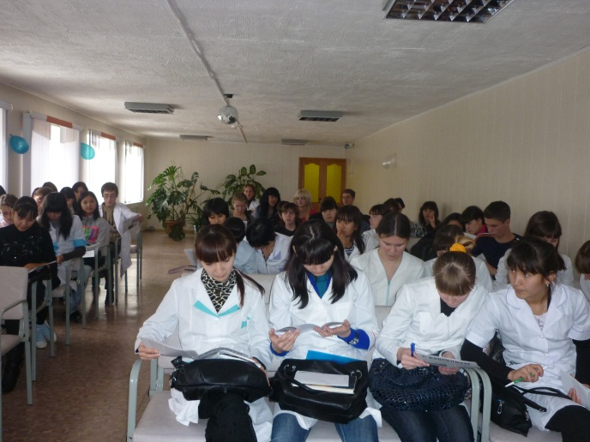
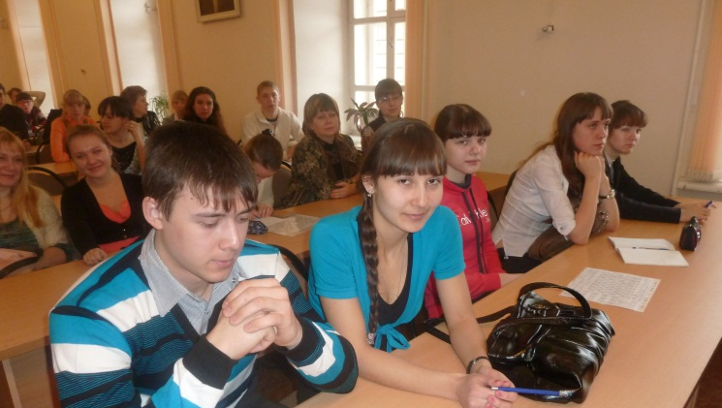
Основные направления работы отдела ПР и ДО
2. организация работы профильных и медицинских классов и работа с медицинскими колледжами Оренбурга и Оренбургской области

Slide 4
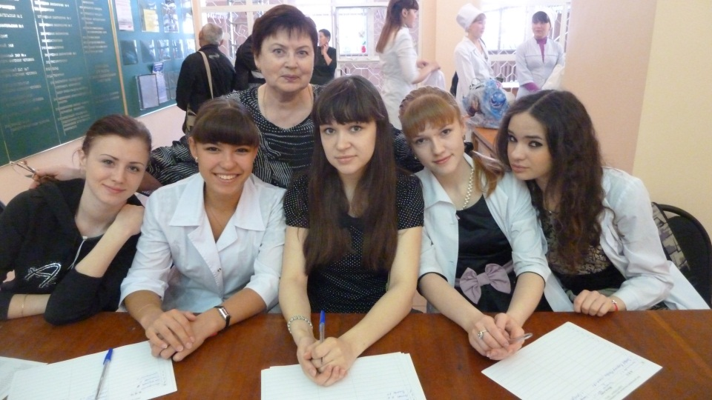
Основные направления работы отдела ПР и ДО
3. организация учебно - воспитательной работы курсов по подготовке к поступлению в вуз

Slide 5
Профориентационная работа отдела ПР и ДО
1. Работа по совершенствованию целевого набора
С Министерством образования Оренбургской области
С Министерством здравоохранения и социального развития Оренбургской области
С медицинскими колледжами Оренбургской области
Оренбургский медколледж
Оренбургский
областной медколледж
Орский
медколледж
Гайский медколледж
Медногорский медколледж
Бузулукский медколледж

Slide 6
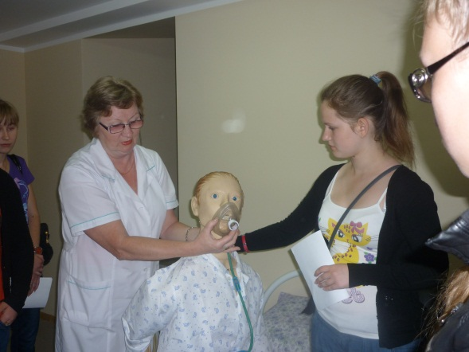
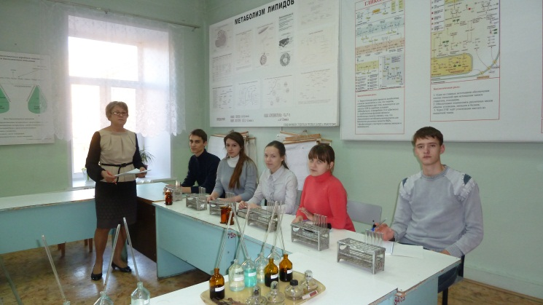
Работа с одаренными детьми Оренбургской области практические занятия и семинары в каникулярное время
3-10 ноября
( осенние каникулы)
6 -12 января
(зимние каникулы)
18-22 марта (весенние каникулы)

Slide 7
Вузовская учебно-практическая конференция школьников по биологии

Slide 8
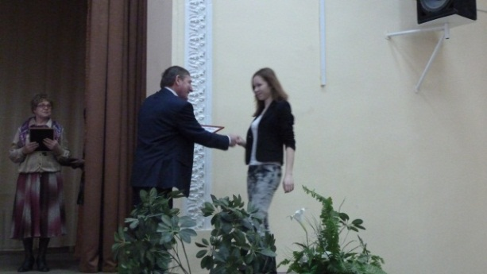
Оренбургская олимпиада школьников « Первые шаги в медицину» по биологии и химии (10-11 класс)
Участники олимпиады
Оренбургской области
Челябинской области
Башкортостана
Курганской области
Байконура, Казахстана
Ι заочный этап
декабрь – февраль
ΙΙ очный этап
(на базе ОрГМА) 23-24 марта

Slide 9
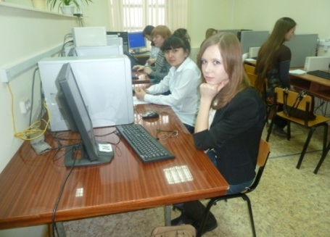
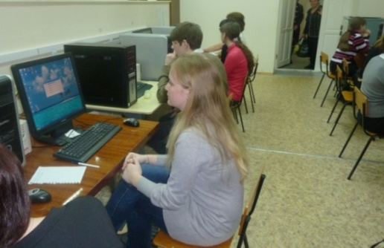
Тестирование на профпригодность
слушатели курсов по
подготовке к поступлению в
вуз
учащиеся школ Оренбургской области
учащиеся профильных классов
участники школы
«Юный медик»

Slide 10
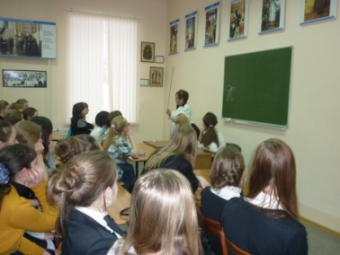
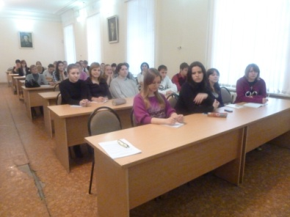
Работа очной и заочной школы
«Юный медик»
сотрудничество со школами
г. Оренбурга
сотрудничество с СОШ № 87
Абдулинского района
сотрудничество с Лицеем Акбулакского
района

Slide 11
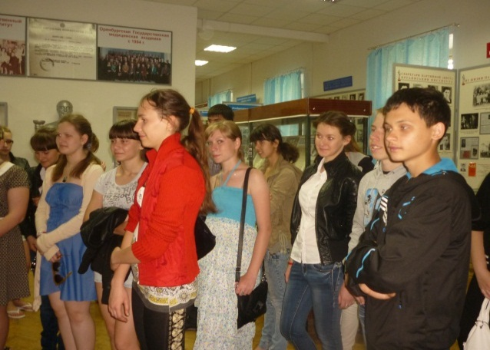
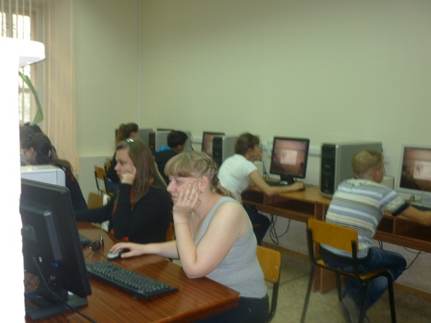
1 уровень программы
школы: пропедевтический
(для учащихся 9-х классов)
Цель: погружение учащихся в медицинскую профессию

Slide 12
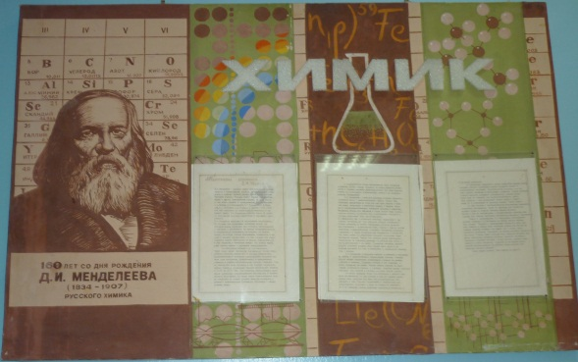
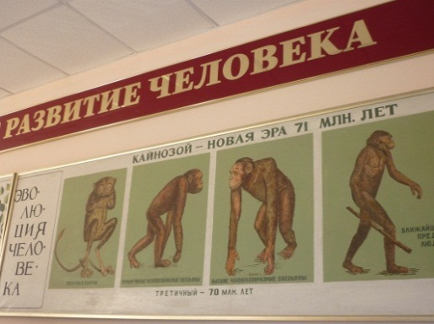
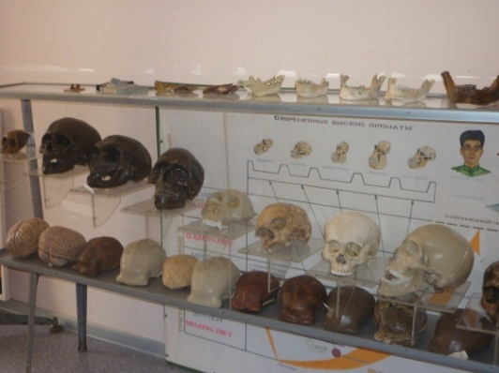
2 уровень программы школы:
развивающий
(для учащихся 10-х классов)
Цель: расширение кругозора учащихся и получение более глубоких знаний в области естественных наук

Slide 13
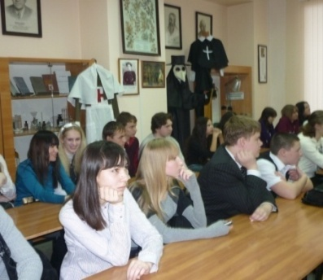
3 уровень программы школы:
основной
(для учащихся 11-х классов)
Цель: подготовка к
успешной сдаче ЕГЭ по
профильным дисциплинам,
необходимым для
поступления в ОрГМА

Slide 14
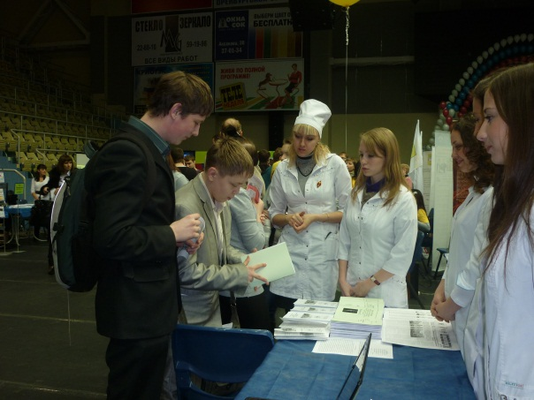
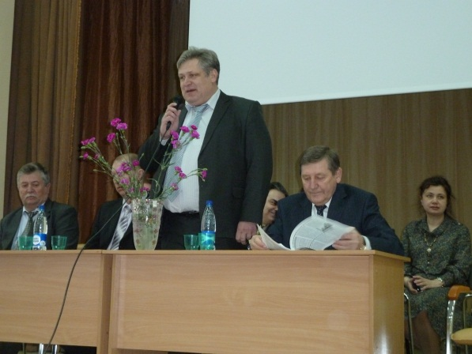
6. Мероприятия в городах и районах Оренбургской области
1. выставка – ярмарка
учебных и рабочих мест
г. Оренбурга
2. специализированная выставка
«Образование и карьера»
3. специализированная выставка
«Образование и карьера»
4. районные дни открытых дверей
5. вузовский
профориентационной день

Slide 15
ΙΙ. Работа с профильными классами работа с медицинскими колледжами Оренбурга и Оренбургской области
Сотрудничество ОрГМА с
СОШ № 73 г. Оренбурга
СОШ № 27 г. Орска
гимназия №1 г. Бузулука
Оренбургский медицинский колледж
Оренбургского института путей сообщения
Оренбургский областной медицинский колледж
Орский медицинский колледж

Slide 16
Вы готовы стать абитуриентом медицинской академии?
Обширный перечень качественных услуг в системе
образования.
Быстрое освоение новых, систематизирование
полученных ранее знаний.
Психологическая адаптация к будущей более
высокой ступени образования.
Профориентационная работа помогает
сориентироваться и сделать окончательный выбор
профессии.
Ждем Вас на курсах по подготовке к поступлению в вуз!

Slide 17
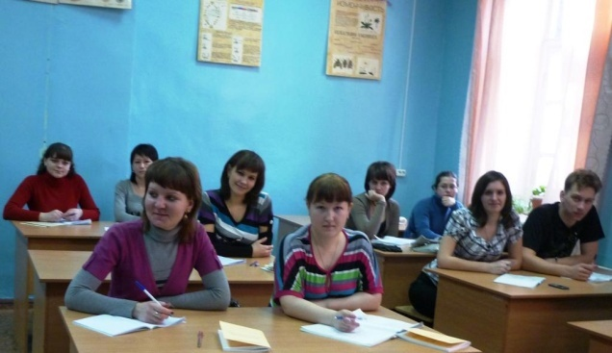
Выпускники курсов по подготовке к поступлению в вуз
имеют глубокие знания по профильным дисциплинам
профессионально ориентированы
приобретают психологическую и социальную совместимость с будущей профессией

Slide 18
Организация обучения слушателей курсов по подготовке к поступлению в вуз для учащихся 11 классов школ г. Оренбурга и Оренбургского района.
Форма обучения – очная.
Курс обучения 8,5 месяцев
Сроки обучения с 1 октября по 10 июня
Расписание занятий 5раз в неделю с 15.00 до 20.00
(кроме субботы, воскресенья)
Слушатели проходят углубленное изучение предметов химии, биологии и русского языка.
Занятия проходят в виде лекций, практических занятий, семинаров, текущих и итоговых зачетов.

Slide 19
Организация обучения слушателей курсов по подготовке к поступлению в вуз для учащихся 10 классов школ г. Оренбурга и Оренбургского района.
Форма обучения – очная.
Курс обучения 2 года
Сроки обучения с 1 октября по 30 мая
Расписание занятий 3 раза в неделю с 16.30 до 20.30
Особенности курса:
постепенная адаптация за счет использования вузовских форм учебных занятий более высокого уровня профильных дисциплин (химии, биологии, русского языка).
меньшая недельная нагрузка.
знакомство с традициями вуза.

Slide 20
Организация обучения слушателей курсов по подготовке к поступлению в вуз для учащихся 11 классов школ Оренбургской области
Форма обучения – очно-заочная
Курс обучения 7 месяцев
Сроки обучения с 1 ноября по30 мая
Расписание занятий 2 сессии очного обучения:
с 1 ноября по 10ноября (осенняя сессия) с 09.30 до 15.00
с 22 марта по 30 марта (весенняя сессия) с 09.30 до 15.00
Во время сессий проводятся лекции, практические занятия, итоговые зачеты.
В период между сессиями слушатели выполняют контрольные работы по каждому предмету
(химии, биологии и русскому языку)

Slide 21
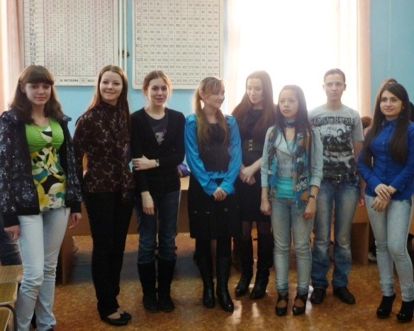
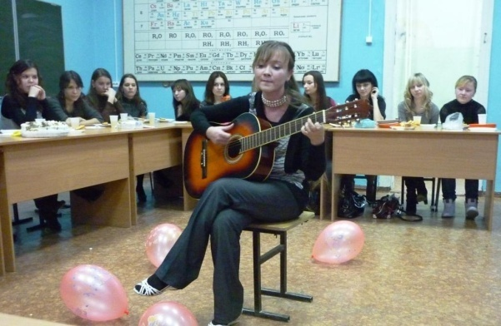
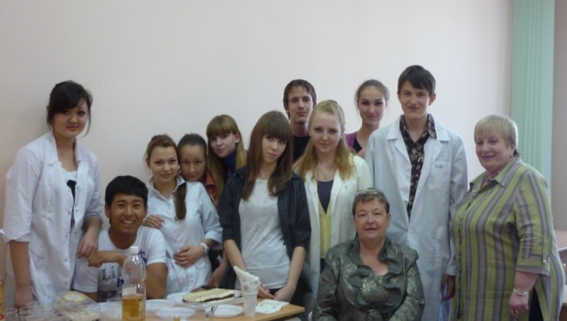
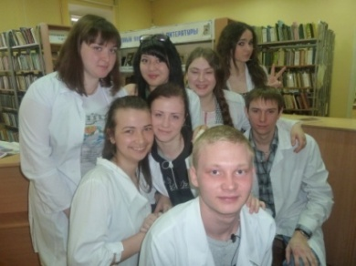
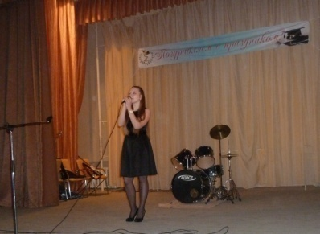
Воспитательная работа со слушателями курсов по подготовке к поступлению в вуз
День знаний
День открытых дверей в ОрГМА
Новый год,
23 февраля,
8 марта
музеи ОрГМА, кафедры ОрГМА
спортивные мероприятия ОрГМА
встречи с преподавателями ОрГМА
Заседания старостата
Олимпиада «Первые шаги в медицину»

Slide 22
Приглашаем!
На курсы по подготовке к поступлению в вуз всех, кто готов стать абитуриентом медицинской академии.
Квалифицированные и опытные преподаватели с высшей категорией,
опытом работы более 30 лет,
доценты кафедр химии и биологии
ждут встречи с Вами по адресу:
г. Оренбург, пр. Парковый 7,
ΙΙΙ учебный корпус.

Slide 23
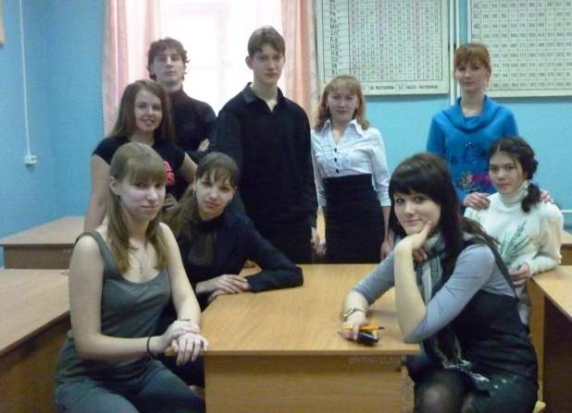
Подробная информация о работе отдела ПР и ДО
по тел: (3532) 77 43 91;
8 905 88 57 380
сайт: orgma.ru
Начальник отдела профориентационной работы и довузовского образования
Вдовенко
Людмила Владимировна

